Slide 1

IOWA LIQUOR SALES
Uso de MongoDB y MySQL en un caso de negocio
Bedu
Módulo 1: Introducción a base de datos
Isai Gutiérrez Gutierrez

Slide 2
Tabla de contenido
01
02
03
Objetivos
Contexto
Problema
04
05
Solución
Conclusiones

Slide 3

Objetivo
Uso del lenguaje de MySQL y MongoDB para resolver una problemática
Realizar consultas que ayuden a la toma de decisiones
Llegar a una conclusión con los datos obtenidos

Slide 4

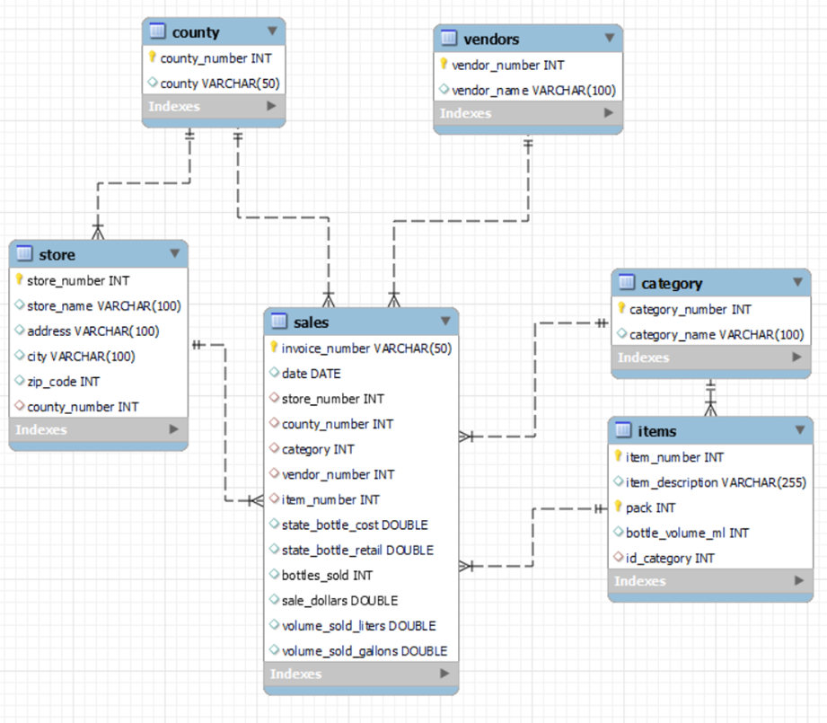
Contexto
Este conjunto de datos contiene información sobre el nombre, el tipo, el precio, la cantidad y el lugar de venta de las ventas de envases individuales o paquetes de envases de bebidas alcohólicas del estado de Iowa.

Slide 5

Problema
Realizar un estudio de mercado para verificar en qué ciudad es conveniente tener un punto de ventas.
Saber que productos vender.
Con base en el consumo de alcohol determinar el punto de venta

Slide 6

Solución
Verificar cuál de las ciudades no tiene tantas sucursales pero que tenga un consumo de alcohol elevado, para empezar a analizar esa zona.
Determinar qué productos se pueden vender mas dependiendo la ciudad.
En qué fechas es mejor tener un inventario respecto al producto que se venda más por mes

Slide 7
Verificar cuál de las ciudades no tiene tantas sucursales pero que tenga un consumo de alcohol elevado, para empezar a analizar esa zona.
select distinct city, count(store_number) as no_sucursales
from store
group by city
order by no_sucursales desc limit 20;
select s.city, sum(sl.volume_sold_liters) as volumen_alcohol_lt
from store s join sales sl on s.store_number = sl.store_number
group by (s.city)
order by volumen_alcohol_lt desc limit 20;

Slide 8

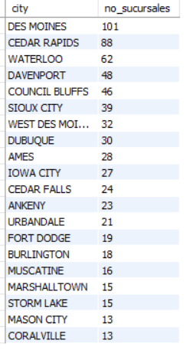
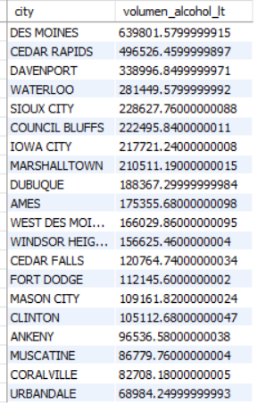
Verificar cuál de las ciudades no tiene tantas sucursales pero que tenga un consumo de alcohol elevado, para empezar a analizar esa zona.

Slide 9
Determinar qué productos se pueden vender mas dependiendo la ciudad.
[{
$addFields: {
utilidad_producto: {
$subtract: [
'$state_bottle_retail',
'$state_bottle_cost'
]
}
}
}, {
$group: {
_id: {
item_number: '$item_number',
year: {
$year: '$date'
}
},
utilidad_producto: {
$addToSet: '$utilidad_producto'
},
sale_dollars: {
$addToSet: '$sale_dollars'
}
}
}, {
$unwind: {
path: '$utilidad_producto'
}
}, {
$lookup: {
from: 'items',
localField: '_id.item_number',
foreignField: 'item_number',
as: 'item_list'
}
},
{
$addFields: {
item_info: {
$arrayElemAt: [
'$item_list',
0
]
}
}
}, {
$addFields: {
item_name: '$item_info.item_description'
}
}, {
$addFields: {
item_number: '$_id.item_number',
year: '$_id.year'
}
}, {
$addFields: {
venta_total: {
$sum: '$sale_dollars'
}
}
}, {
$project: {
_id: 0,
item_name: 1,
utilidad_producto: 1,
item_number: 1,
year: 1,
venta_total: 1
}
}, {
$sort: {
venta_total: -1
}
}, {
$limit: 10
}]

Slide 10
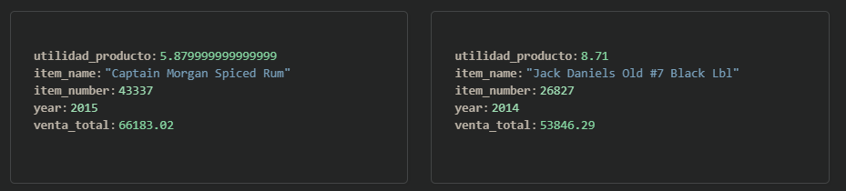
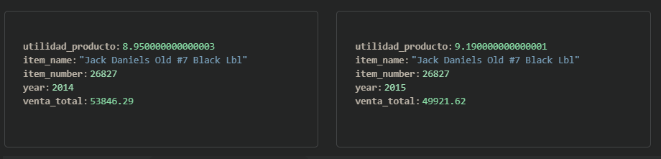
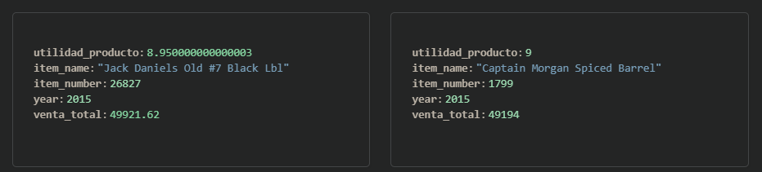
Determinar qué productos se pueden vender mas dependiendo la ciudad.

Slide 11
Determinar en qué mes se consume más alcohol
{$addFields: {
month_name: {
$switch: {
branches: [
{ case: { $eq: [ "$_id" ,1] }, then: "Enero" },
{ case: { $eq: [ "$_id" ,2] }, then: "Febrero" },
{ case: { $eq: [ "$_id" ,3] }, then: "Marzo" },
{ case: { $eq: [ "$_id" ,4] }, then: "Abril" },
{ case: { $eq: [ "$_id" ,5] }, then: "Mayo" },
{ case: { $eq: [ "$_id" ,6] }, then: "Junio" },
{ case: { $eq: [ "$_id" ,7] }, then: "Julio" },
{ case: { $eq: [ "$_id" ,8] }, then: "Agosto" },
{ case: { $eq: [ "$_id" ,9] }, then: "Septiembre" },
{ case: { $eq: [ "$_id" ,10] }, then: "Octubre" },
{ case: { $eq: [ "$_id" ,11] }, then: "Noviembre" },
{ case: { $eq: [ "$_id" ,12] }, then: "Diciembre" }
],
default:"Did not match"
}
}
}}, {$sort: {
consumo_alcohol_lt: -1
}}]
[{$group: {
_id: {
$month: '$date'
},
consumo_alcohol_lt: {
$sum: '$volume_sold_liters'
}
}},

Slide 12
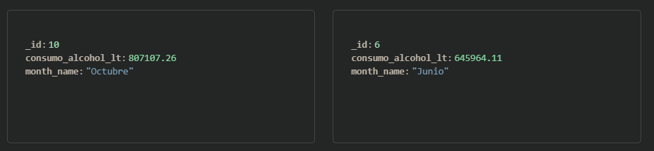
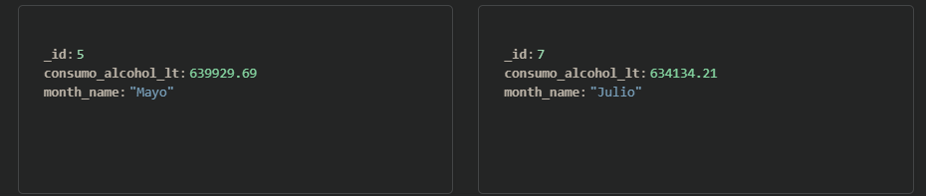
Determinar en qué mes se consume más alcohol

Slide 13
Determina los 10 productos que generan mayor volumen ganancias de utilidad y de esos 10 obtén la ganancia total de utilidad por ciudad
select st.city, i.item_description, sum(state_bottle_retail-state_bottle_cost) as suma_venta_utilidad
from items i join sales s on i.item_number = s.item_number
join store st on st.store_number = s.store_number
where i.item_number in (select number_item FROM
(select i.item_number as number_item, sum(state_bottle_retail-state_bottle_cost) as total_utilidad
from items i join sales s on i.item_number = s.item_number
group by (number_item)
order by total_utilidad desc limit 10) no_product_sale
)
group by st.city, i.item_number
order by st.city, suma_venta_utilidad desc;

Slide 14
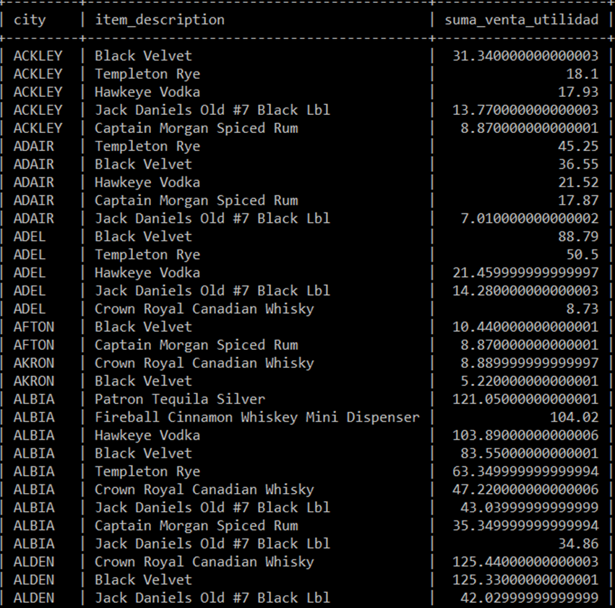
Determina los 10 productos que generan mayor volumen ganancias de utilidad y de esos 10 obtén la ganancia total de utilidad por ciudad

Slide 15
Conclusiones
Para realizar un estudio de mercado con estos datos es necesario aun profundizar más sobre los mismos, pero da una vista sobre qué productos nos interesan y en qué ciudad sería conveniente tener un punto de venta, además de saber en qué fechas es posible que se solicite más un producto y así mismo saber en qué mes se consume más alcohol.
MongoDB y MySQL son herramientas muy potentes sin embargo cada una tiene sus cualidades para trabajar dependiendo el tipo de proyecto que se requiera.

